Slide 1

오한샘 자기소개
개인 정보
취미,, 좌우명 등
교육에서 기대하는 효과

Slide 2







PAGE01
자기소개
이름 : 오한샘
취미 : 독서, 영화, 음악 감상
좋아하는 컨텐츠 : 새로운 책, 공포영화 감상
좌우명 : 주위에 신경쓰지 말 것
보유 장비 : 노트북(window)
교육에서 기대하는 효과 : 해당 과목의 기초를 다지는 것.

Slide 3
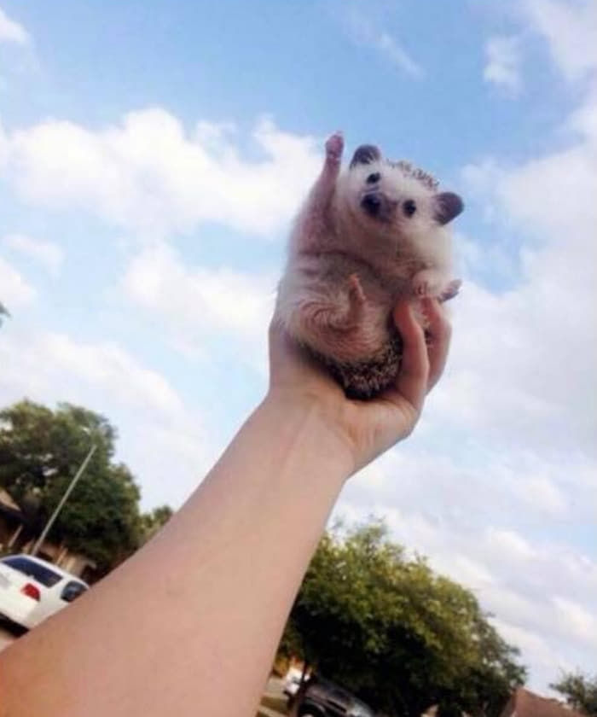

PAGE01
좋아하는 사진
개인 아이콘

